Slide 1
Rodziny w Jeevodaya

Slide 2
Niektórzy to byli pacjenci, którzy pozostali w Ośrodku, aby pomagać innym.

Slide 3
Wywodzą się z różnych indyjskich środowisk, kast.

Slide 4
Są wśród nich absolwenci i wychowankowie Jeevodaya, którzy założyli rodziny i podjęli tam pracę.

Slide 5
Pracują w Jeevodaya w różnych zawodach: jako pomoc medyczna, nauczyciele, opiekunki do dzieci.

Slide 6
Pracują także jako kierowcy, pomoc gospodarcza, pracownicy na roli ...

Slide 7
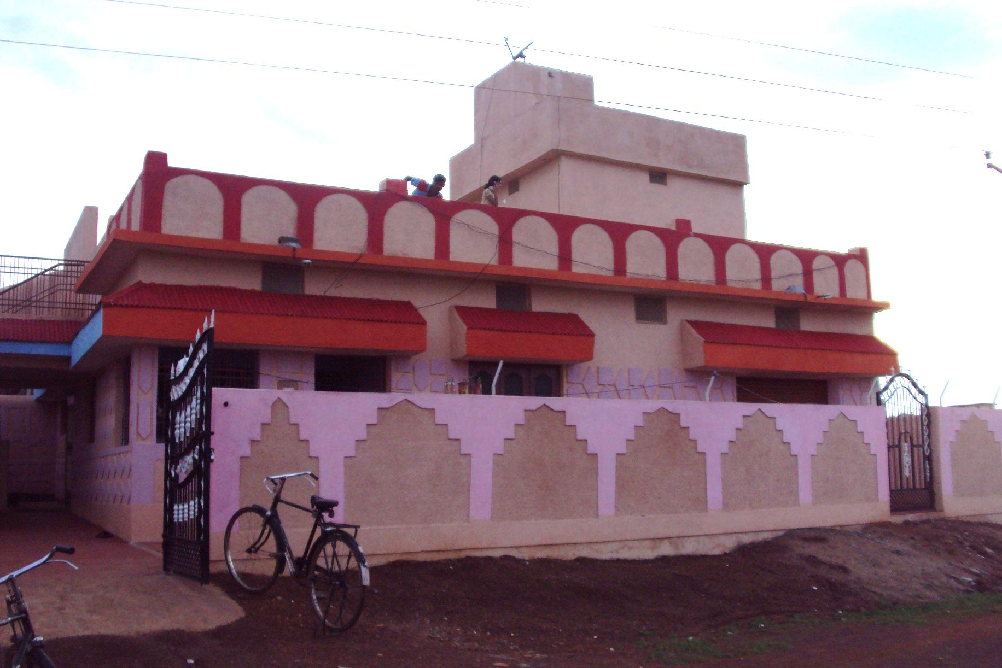
Mają mieszkania w Ośrodku, a niektórzy budują już własne domy.

Slide 8
Kilka rodzin zostało przyjętych ze względów społecznych (trudna sytuacja osobista, rodzinna) – tu otrzymali pracę i dach nad głową.

Slide 9
Wyznają różne religie (są wśród nich katolicy i hinduiści) i żyją w pełnej harmonii.

Slide 10
Wszyscy modlą się wspólnie w katolickim kościele.

Slide 11
Sekretariat Misyjny Jeevodaya ul. Młodnicka 34 04-239 Warszawa tel: 22/673 02 65 www.jeevodaya.org

